Slide 1
Veilig werken met ladders en trappen 2
KBbouw
Kennisbank Veilig werken
kb-bouw.nl

Slide 2
Doel
Doel van dit deel is uitleg te geven over de mogelijke risico's en maatregelen m.b.t. het werken met ladders en trappen:
Duidelijkheid te geven over de risico's
Duidelijkheid te geven over de risicogebieden
Duidelijkheid te geven over de te nemen maatregelen
Voorkomen van ongevallen
Voldoen aan Arbowet inzake voorlichting en onderricht

Slide 3
Oorzaken van een val met een ladder of trap
Verkeerde plaatsing van de ladder (borging tegen wegglijden)
Verlies van lichaamscontrole en evenwicht
Ondeugdelijke ladder, verkeerde type of afmeting ladder
Verkeerde positie van persoon op ladder/trapje (te ver reiken)
Gevaarlijke opstelplaats (aanrijdgevaar, aanstootgevaar)
Ongeschikt steloppervlak

Slide 4
Visuele inspectie (dagelijks)
De visuele dagelijkse inspectie wordt verricht door de gebruiker.
Dit is degene die zijn ladder controleert op zichtbare gebreken en beschadigingen.
En vervolgens beoordeelt of de ladder veilig inzetbaar is.
Gebruik altijd eigen klimmaterieel!

Slide 5
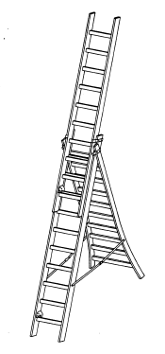
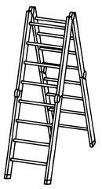
Soorten ladders
enkele ladder
opsteekladder
reformladder
schuifladder (optrekladder)
bouwladder (hout)
vouwladder
telescopische vouwladder
telescoopladder

Slide 6
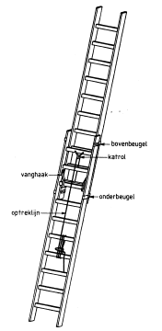
Ladderonderdelen
stijl
boom
sport
trede
platform
stabilisatiebalk
spreidstandbeveiliging
achterrek
beklimbaar deel
vanghaak
beugel
opsteekhaak

Slide 7
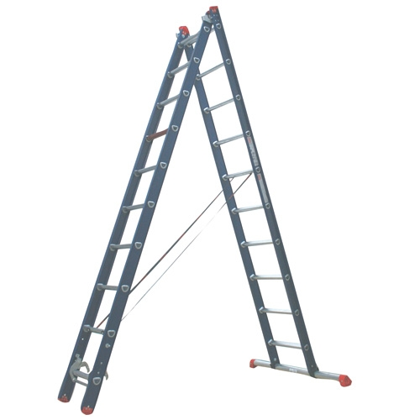
Inspectiepunten ladder (1)
Opschriften onuitwisbaar / duurzaam
fabrikant / type / NEN 2484
bouwjaar
bediening
Werkplek / bedieningsplaats
onderdelen glad afgewerkt
optreklijn (kwaliteit / bevestiging)
katrol
begrenzing uiterste stand
vanghaak / blokkeerinrichting
opsteekhaak

Slide 8
Inspectiepunten ladder (2)
Staat van onderhoud
constructie
bescherming tegen corrosie
breuken / deuken / scheuren
verbindingen
Omvallen
stabilisatiebalk
spreidstandbeveiliging
vul- en afsluitstukken (> 15 mm)
vul- en afsluitstukken geborgd

Slide 9
Inspectiepunten ladder (3)
Breken / bezwijken
sportverbinding
Struikelen / uitglijden
sporting voorzien van antislip

Slide 10
Visuele inspectie (dagelijks)
De visuele dagelijkse inspectie wordt verricht door de gebruiker.
Dit is degene die zijn trap controleert op zichtbare gebreken en beschadigingen.
En vervolgens beoordeelt of de trap veilig inzetbaar is.

Slide 11
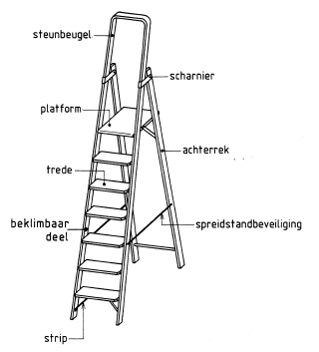
Soorten trappen
bordestrap
dubbele trap
schaartrap (schilderstrap)
stukadoortrap
voegertrap
telescooptrap
boktrap (dubbele ladder)

Slide 12
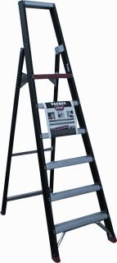
Inspectiepunten trap (1)
Opschriften onuitwisbaar / duurzaam
fabrikant / type / NEN 2484
bouwjaar
bediening
Werkplek / bedieningsplaats
onderdelen glad afgewerkt
platform > 80 mm

Slide 13
Inspectiepunten trap (2)
Staat van onderhoud
constructie
bescherming tegen corrosie
breuken / deuken / scheuren
verbindingen
niet scheluw
scharnierpunten
bout- en penverbindingen geborgd

Slide 14
Inspectiepunten trap (3)
Vallen van hoogte
platform voorzien van steunbeugel
Omvallen
spreidstandbeveiliging
beklimbaar deel 60° tot 70°
achterrek 65° tot 75°
basisbreedte beklimbaar deel
vul- en afsluitstukken (> 15 mm)
vul- en afsluitstukken geborgd

Slide 15
Ladder als werkplek (1)
In het Arbobesluit 7.23a staat dat de ladder alleen door iemand mag worden gebruikt als middel om zich te verplaatsen en om kortdurende werkzaamheden uit te voeren. De enige reden om toch een ladder te gebruiken voor het uitvoeren van werkzaamheden is het feit dat er geen alternatief beschikbaar is.
Verder geldt het volgende:
Er is sprake van een stabiele, stevige ondergrond, waarbij de ladder niet kan wegglijden of wegzakken.
Op de ladder kan de werknemer zich met ten minste één hand vasthouden.
Op de ladder worden geen zware of omvangrijke lasten meegenomen.
Ladders steken minimaal 1 meter uit boven het toegangsniveau.
Als de ladder gedurende een langere periode met enige regelmaat wordt gebruikt, moet deze worden vastgezet.

Slide 16
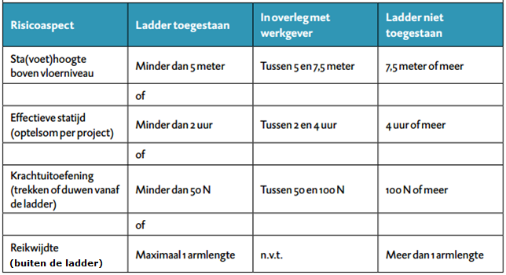
Ladder als werkplek (2)
Of werken op een ladder toelaatbaar is, blijkt uit onderstaande tabel:

Slide 17
Veilig gebruik van de ladder (1)
Er moet voldoende vrije ruimte zijn voor plaatsing van een ladder en het gebruik bij windkracht 6 of hoger is niet toegestaan.
Een ladder moet worden opgesteld onder een hoek van circa 75 graden (een vuistregel is om de tenen tegen de onderkant van de ladder te plaatsen en de ladder met gestrekte armen recht vooruit te pakken).
Een ladder moet aan de onderzijde niet kunnen wegzakken of uitglijden; zo nodig de ladder voorzien van een stabiliteitbalk.
Een ladder moet aan de bovenzijde tegen zijdelings wegglijden worden geborgd; eventueel moet de ladder worden vastgezet met een touw.
Een ladder moet ten minste een meter uitsteken boven de plaats waartoe hij toegang geeft. Bij het afstappen van de ladder op hoogte moet er een deugdelijke steun zijn.

Slide 18
Veilig gebruik van de ladder (2)
Plaats een ladder niet op een hellend vlak, een zachte oneffen of gladde ondergrond, op een tafel of kist, achterstevoren of ondersteboven.
Sporten en ladderschoenen schoon houden; de ladder niet beklimmen met gladde of vervuilde zolen.
Beklim een ladder met het gezicht naar de ladder toe en gebruik twee handen; materiaal en gereedschap kunnen beter met een touw omhoog worden gebracht.
De toegang van de ladders steeds vrijhouden van obstakels, zo nodig markeren met schrikhekken.
Sluit een deur af of blokkeer de doorgang als u een ladder voor een deur moet plaatsen.

Slide 19
Vragen?

